Slide 1
Свободные производственные площади, их место положение, характеристики и возможности бизнеса в развитии коммерческого производства в исправительных учреждениях округа

Slide 2
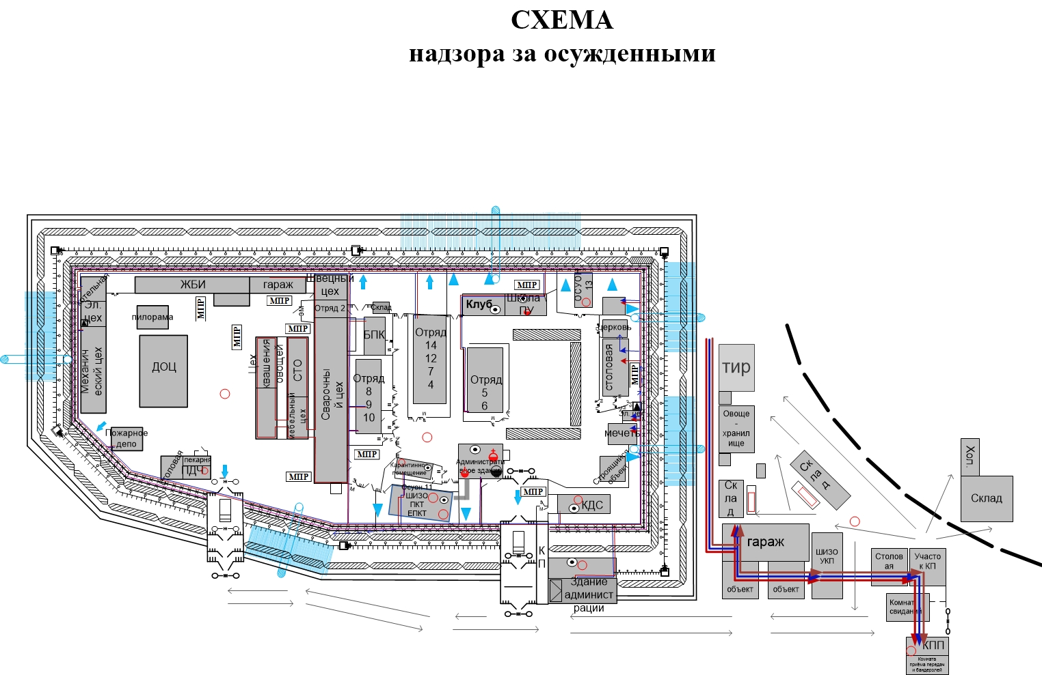
Схема расположения цехов
ФКУ ИК-11

Slide 3
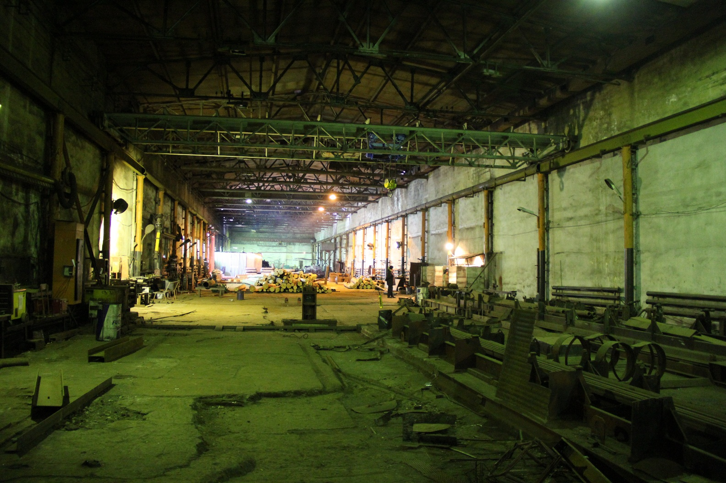
Сварочный цех

Slide 4
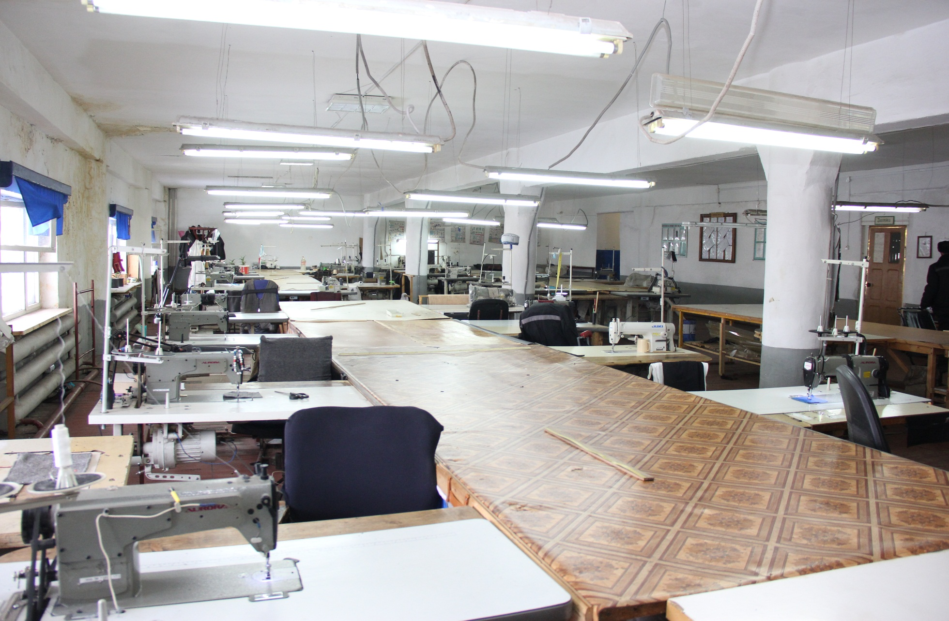
ШВЕЙНЫЙ ЦЕХ

Slide 5
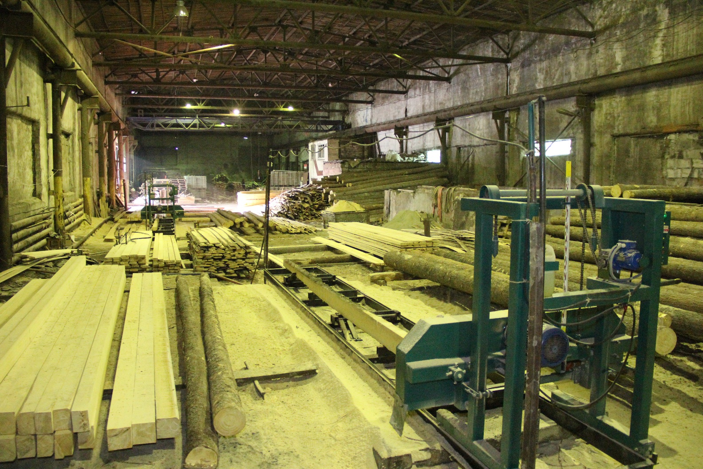
ЦЕХ ЖБИ

Slide 6
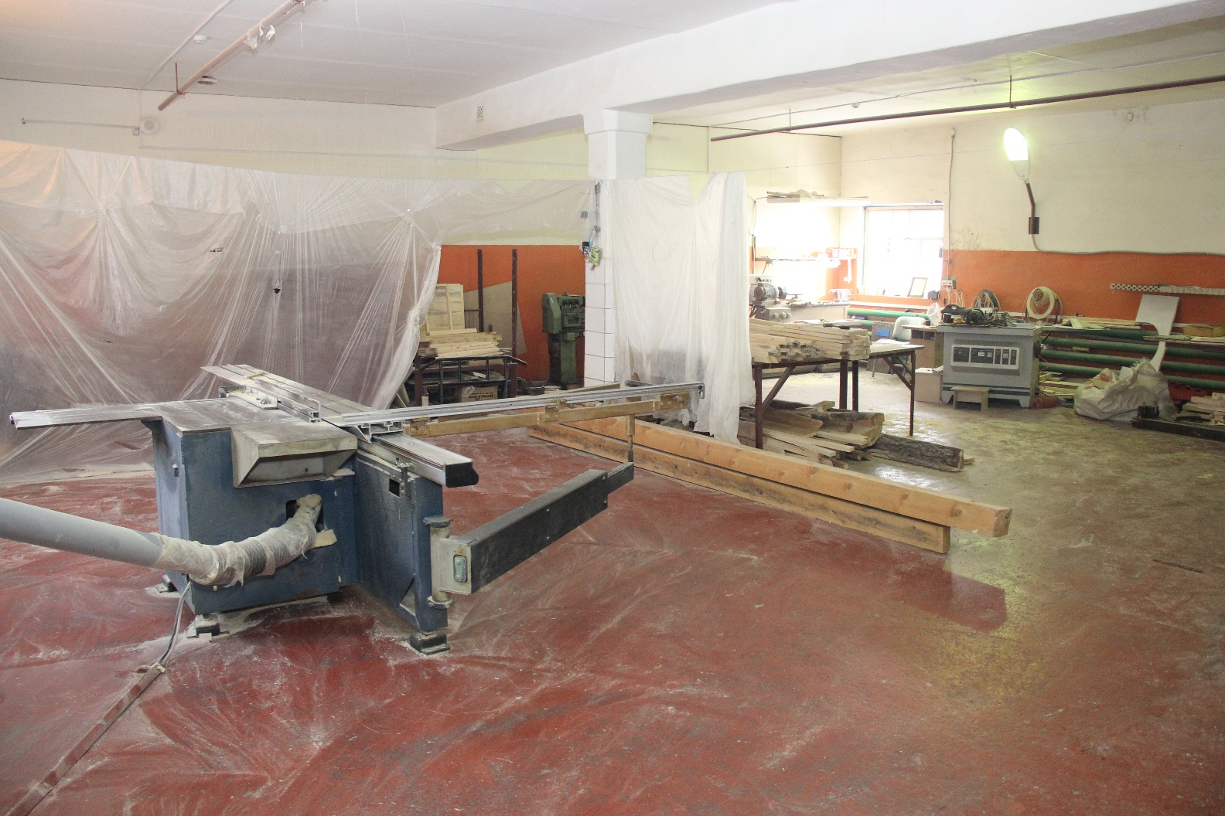
МЕБЕЛЬНЫЙ УЧАСТОК

Slide 7
Закон РФ от 21.07.1993 № 5473-1
«Об учреждениях и органах, исполняющих уголовные наказания в виде лишения свободы»
Статья 10.1. Участие органов государственной власти субъекта РФ в осуществлении полномочий в сфере деятельности УИС (введена Федеральным законом о 25.12.2008 № 277-ФЗ)
В целях создания для функционирования учреждений и органов УИС органы государственной власти субъекта РФ за счет средств бюджетных ассигнований собственных бюджетов (за исключением финансовых средств, передаваемых из федерального бюджета бюджету субъекта РФ на осуществление целевых расходов) вправе оказывать содействие в обеспечении трудовой занятости осужденных, реализации федеральных и региональных программ стабилизации и развития УИС, устанавливать дополнительные меры социальной поддержки и социальной помощи для осужденных, лиц, содержащихся под стражей, а также для работников (за исключением федеральных государственных служащих) учреждений и органов УИС и членов их семей.
Финансовое обеспечение полномочий, предусмотренное настоящей статьей, не является обязанностью субъекта РФ, осуществляется при наличии возможности и не является основанием для выделения дополнительных бюджетных ассигнований из федерального бюджета.

Slide 8
Структура взаимодействия с органами власти субъекта РФ
УФСИН России по ХМАО - Югре
Органы власти ХМАО - Югры
Муниципальные органы власти
Исполнительные органы:
-Правительство
-Департаменты и службы
Торгово-промышленная палата
Аппарат Губернатора ХМАО - Югры
Общественно-наблюдательная комиссия
ХМАО - Югры
Главный федеральный инспектор в ХМАО-Югре
аппарата полномочного представителя Президента РФ в УрФО
-Департамент внутренней политики
-Департамент труда и занятости населения
-Департамент образования и молодежной политики
- Муниципальные учреждения
- бизнес-сообщества

Slide 9
Способы взаимодействия
Встречи, заседания,
Конференции
Семинары-совещания
Круглые столы
ПЕРЕПИСКА
Экскурсии на производственные объекты ИУ
Выставки-ярмарки

Slide 10
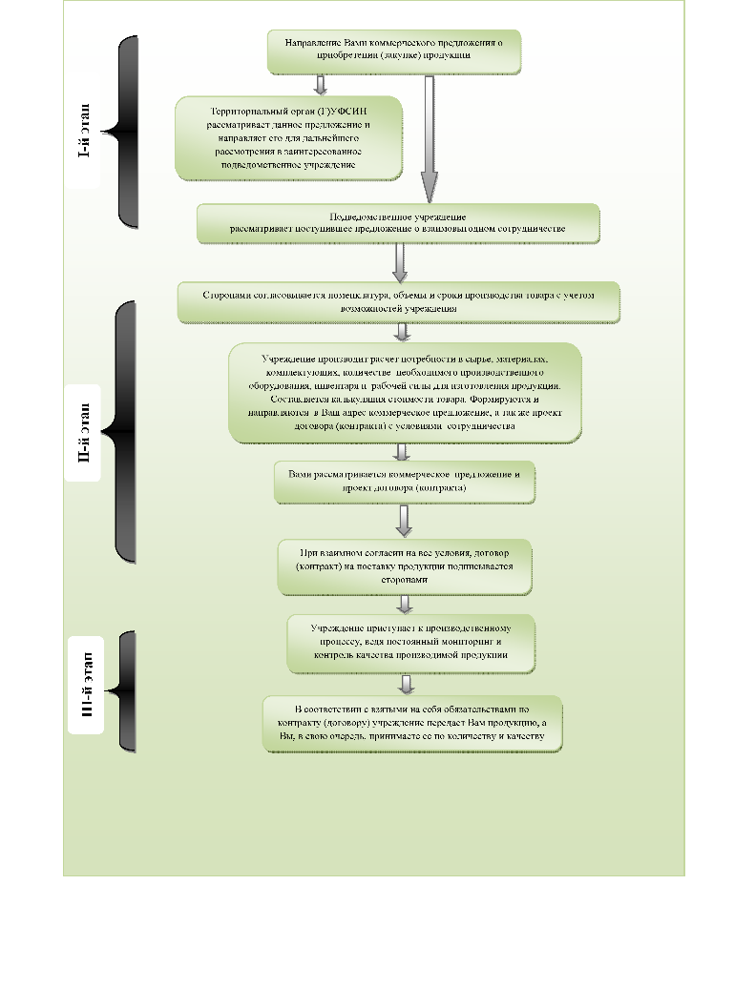
Алгоритм заключения договоров госконтрактов

Slide 11
Заключение договоров гос.контрактов как с единственным поставщиком
Согласно п.11 ч.1 ст.93-ФЗ «О контрактной системе в сфере закупок товаров, работ, услуг для обеспечения государственных и муниципальных нужд» в соответствии с перечнем товаров, работ, услуг, утвержденным Правительством Российской Федерации от 26.12.2013 №1292 муниципальные и бюджетные учреждения округа могут заключать госконтракты с учреждениями УИС как с единственным поставщиком.

Slide 12
Продукция, изготавливаемая
в исправительных учреждениях
УФСИН России по Ханты-Мансийскому автономному округу – Югре

Slide 13
Наши плюсы
1. выгодная цена
2. индивидуальный подход к каждому клиенту
3. выполнение заказов по эскизам Заказчика
4. возможность исполнения заказа из материала Заказчика.
5. открытая ценовая политика для Заказчика
6. выполнение любого объема заказа.
7. проведение сделки через Электронный Аукцион
8. сертифицирование продукции.
9. контроль качества
10. контроль выполнения заказа

Slide 14
О нас
Деятельность
Центров Трудовой Адаптации Осужденных исправительных учреждений
представляет собой инициативную самостоятельную производственную деятельность.
Расположены на территории ФКУ ИК-11 и ФКУ ИК-15 УФСИН России по Ханты-Мансийскому автономному округу - Югре

Slide 15
Специализация производства
текстильные и трикотажные изделия, спецодежды, верхней одежды, нательного и постельного белья;
продукция переработки древесины, пиломатериалов, деревянных строительных конструкций, столярных изделий, деревянной тары, прочих изделий из дерева;
офисная, ученическая мебель;
изделия металлообработки;
строительные материалы: пеноблоки, металлочерепица;
мясо и мясопродукты свинины;
Оказание услуг (выполнение работ):
по изготовлению металлоконструкций любой сложности;
по переработке древесины, в том числе по ее распиловке;
по подбору и предоставлению рабочей силы из числа осужденных сторонним организациям.

Slide 16
На базе Центров трудовой адаптации осужденных имеются:
Швейный цех.
Деревообрабатывающий цех.
Сварочный цех.
Цех по производству пеноблоков.
Механический цех.
Сельскохозяйственный участок.

Slide 17

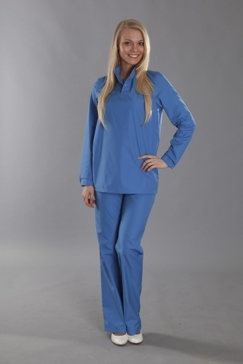
Продукция легкой промышленности

Slide 18
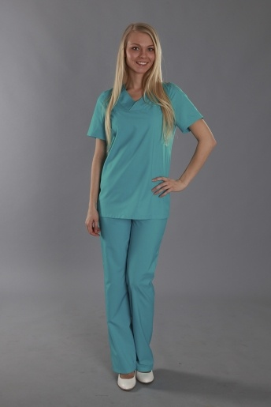

Форма медицинская

Slide 19
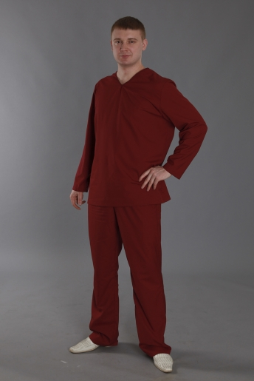

Форма медицинская

Slide 20
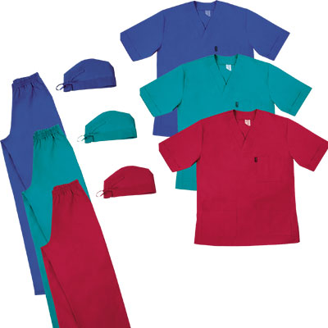
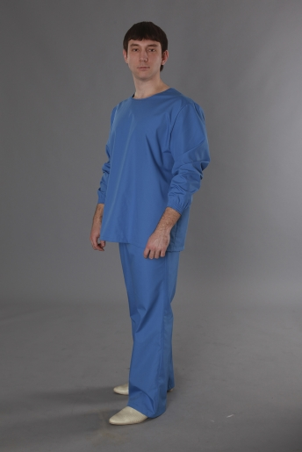
Костюм медицинский

Slide 21
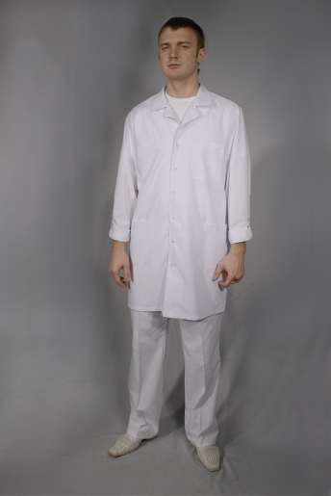
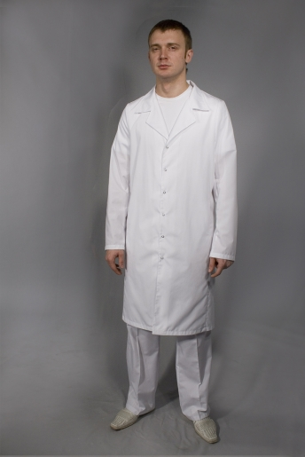
Халат медицинский

Slide 22
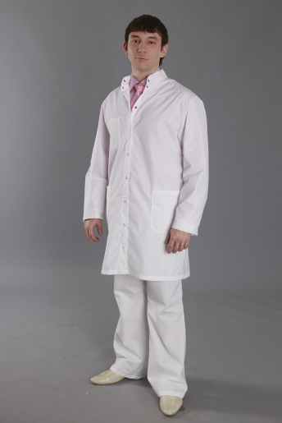
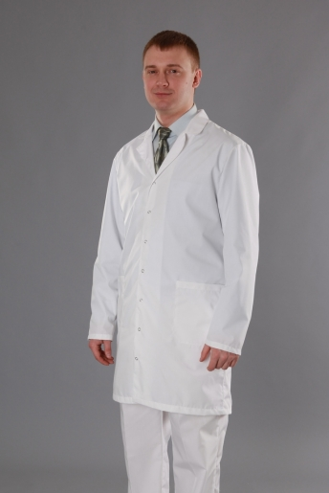
Халат медицинский

Slide 23


Халат медицинский

Slide 24

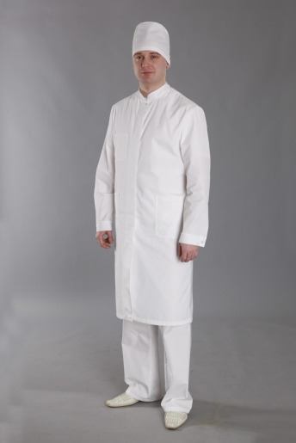
Халат медицинский

Slide 25
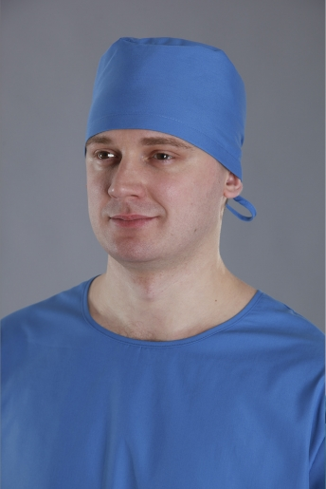

Головные уборы медицинские

Slide 26
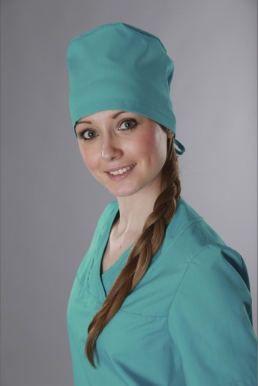
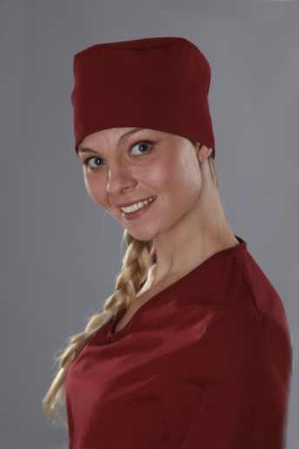
Головной убор медицинский

Slide 27

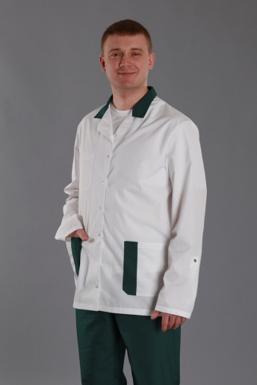
Куртка медицинская (комбинированная)

Slide 28
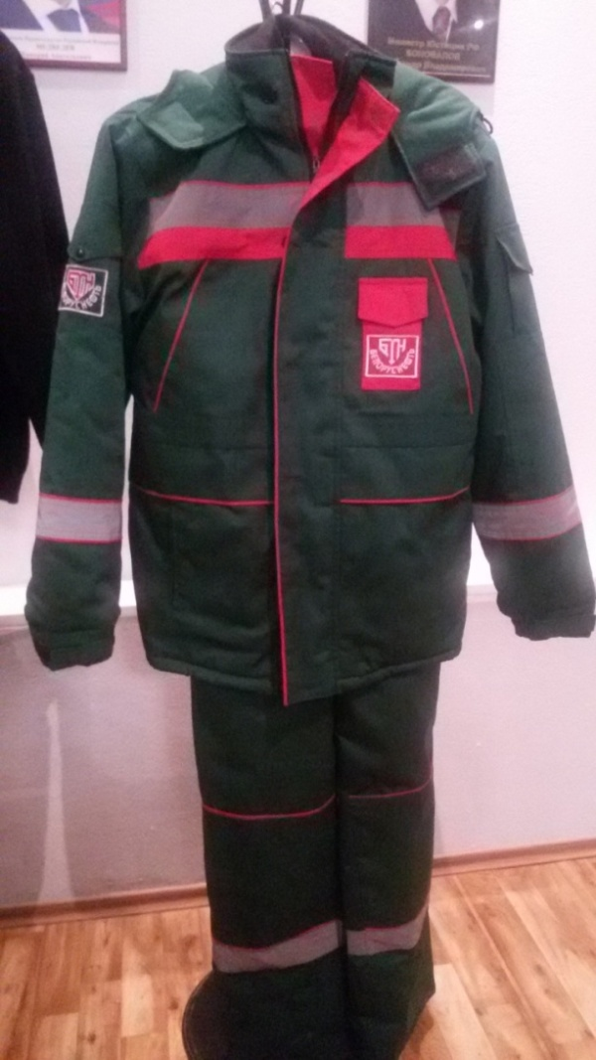
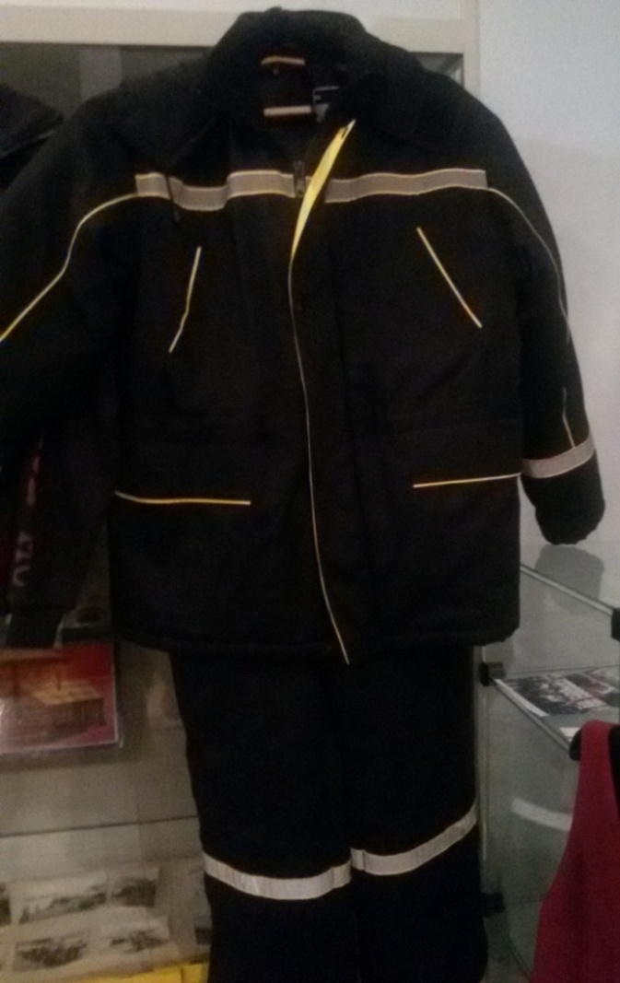
Спец.одежда для нефтяников

Slide 29
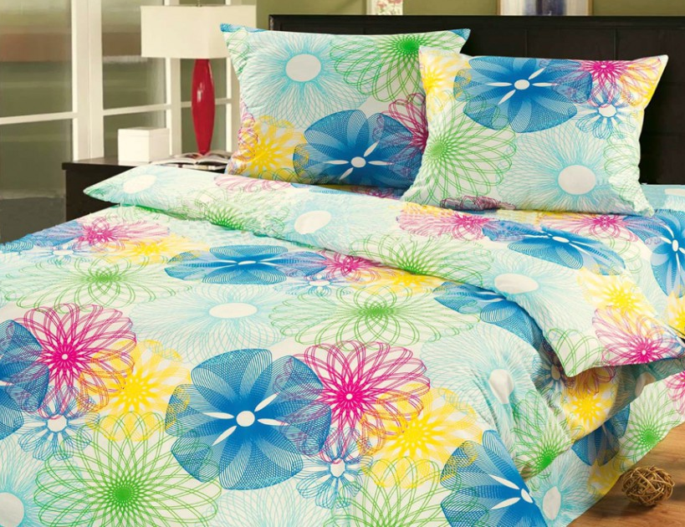
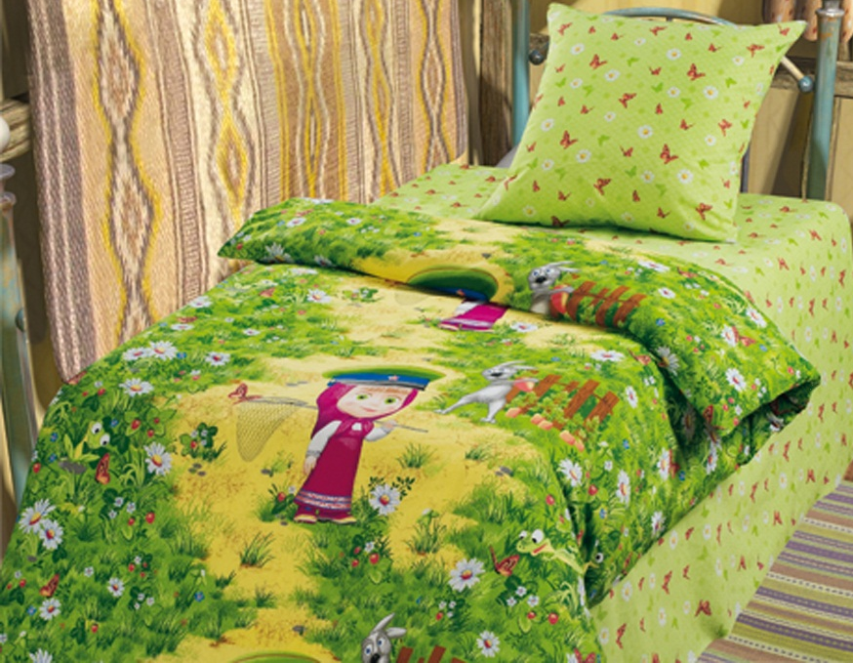
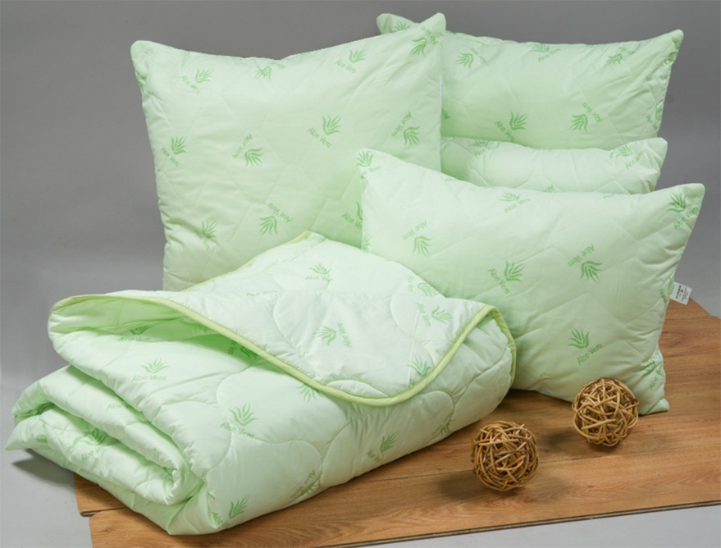
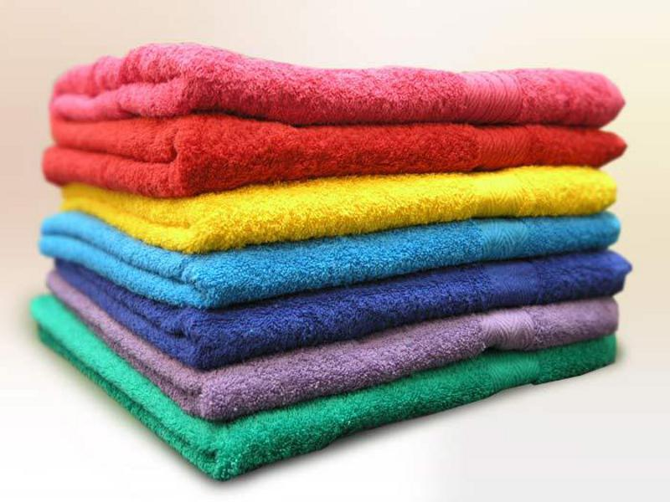
Постельное белье, полотенца, подушки, одеяла

Slide 30
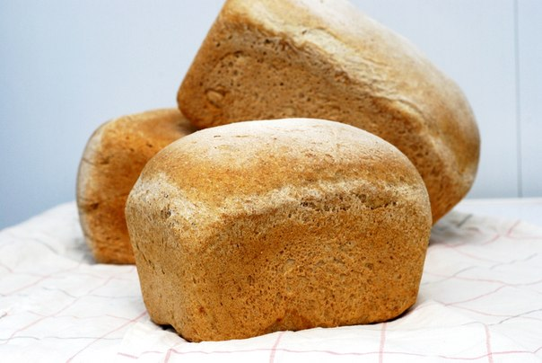
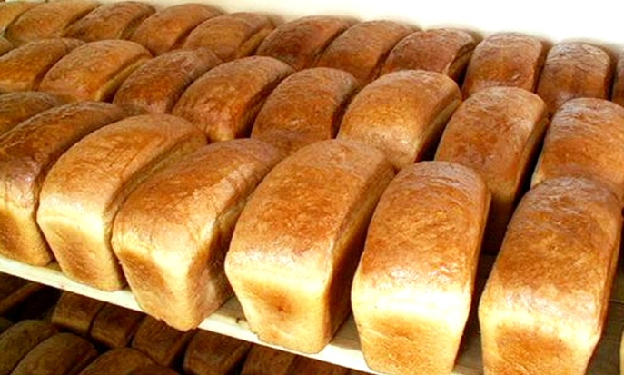
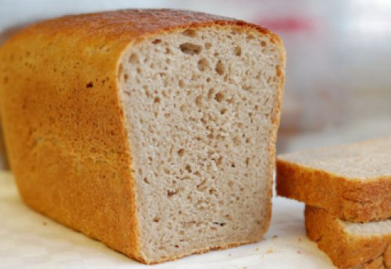

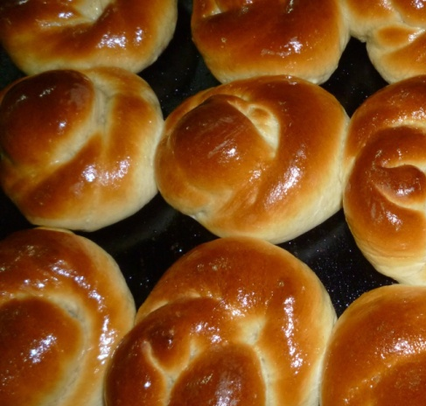
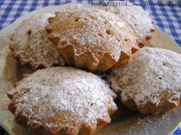
Участок по выпечке хлеба

Slide 31

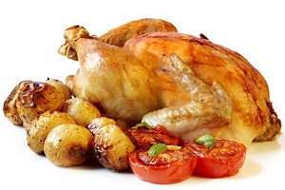
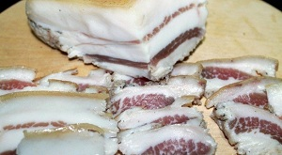
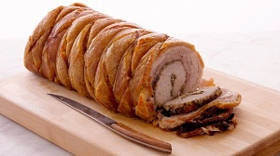
Производство продуктов питания

Slide 32
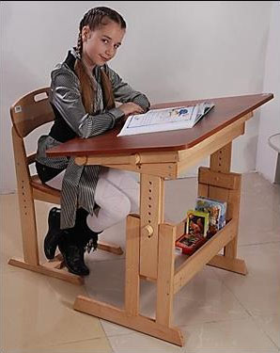
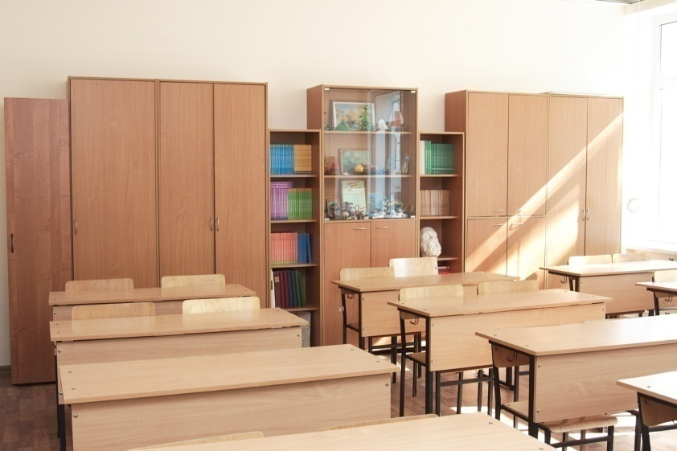
Школьная мебель

Slide 33
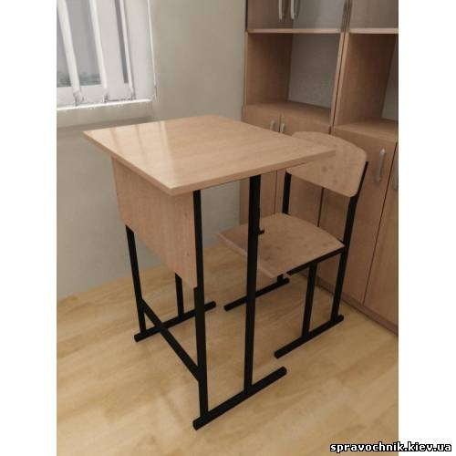
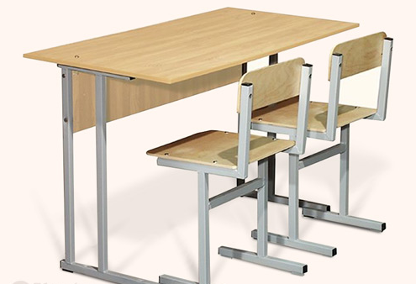
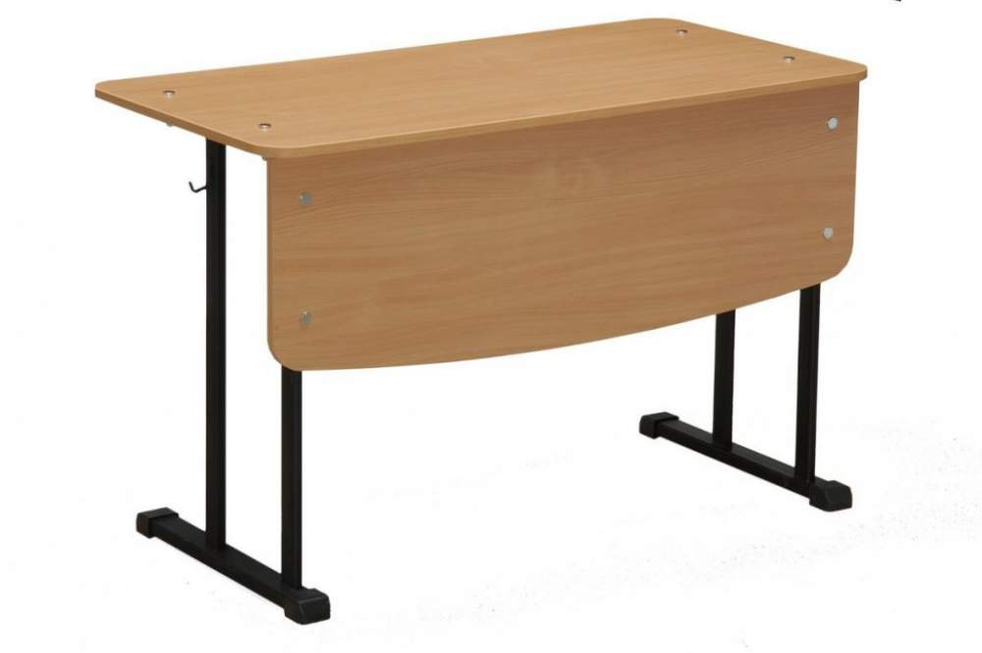
Школьная мебель (парта)

Slide 34
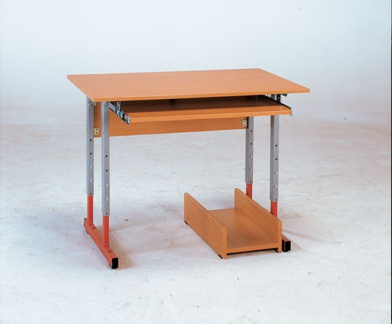
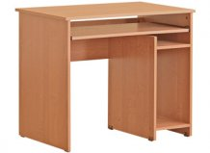
Стол для компьютера

Slide 35
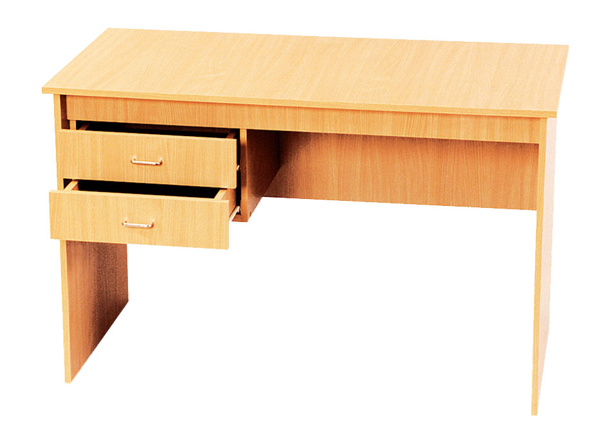
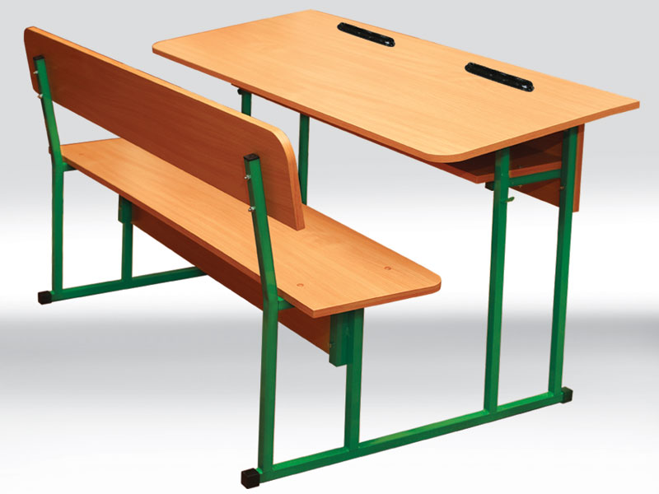
Мебель школьная

Slide 36
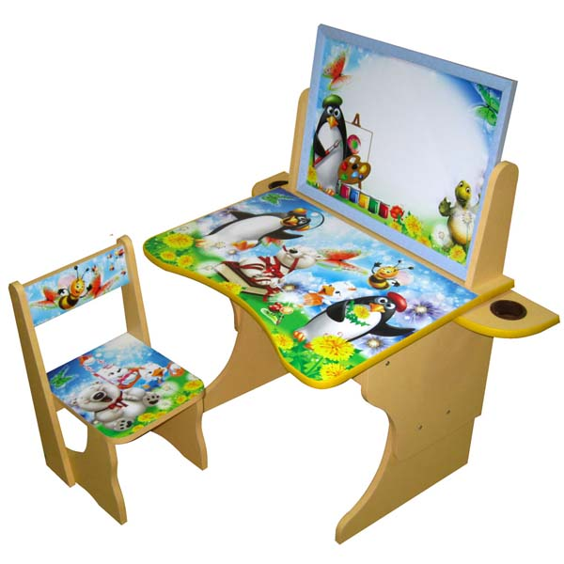
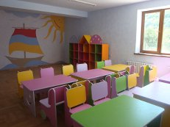
Мебель для дошкольных учреждений

Slide 37
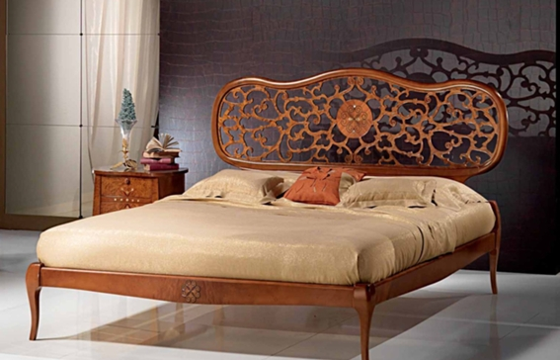
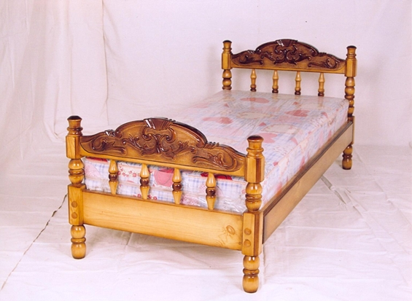
Мебель декоративная

Slide 38
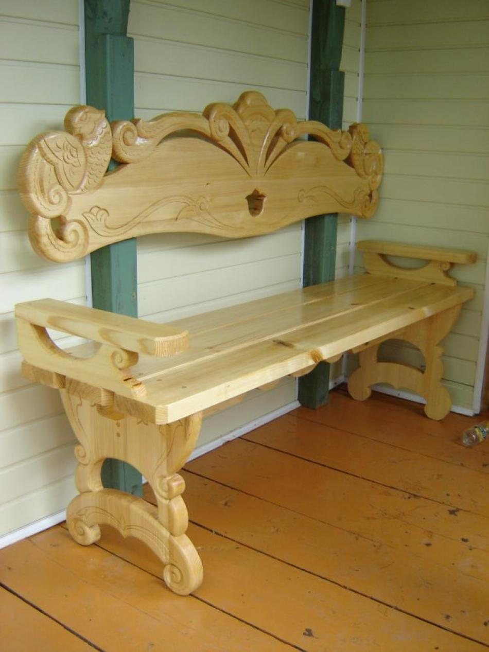
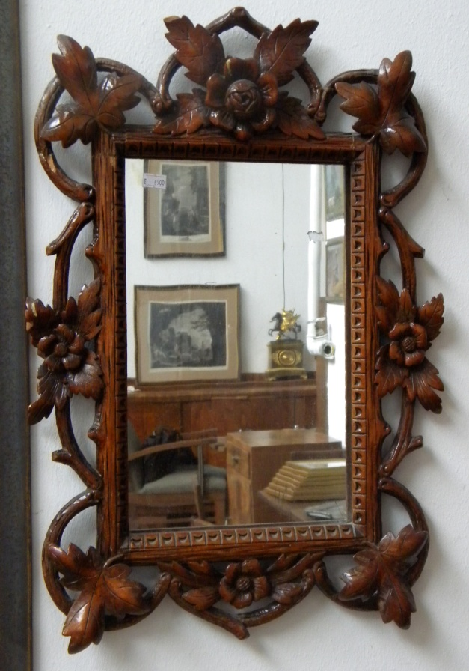
Мебель декоративная

Slide 39
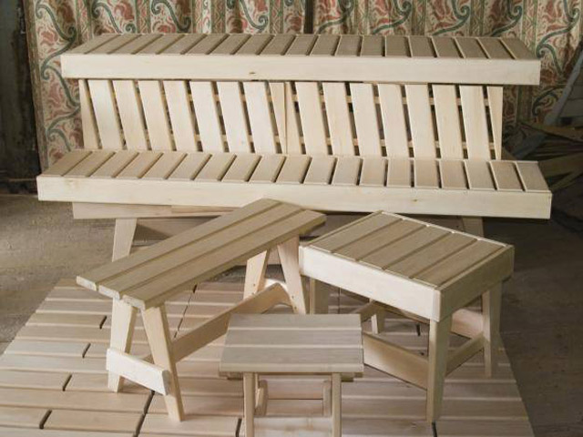


Мебель для бани

Slide 40



Банный инвентарь

Slide 41



Бочки деревянные

Slide 42





Деревообрабатывающий цех

Slide 43


Ограждения

Slide 44


Забор металлический

Slide 45


Забор металлический

Slide 46



Ограждения лестничные

Slide 47


Скамья городская

Slide 48



Мебель кованная

Slide 49



Урна металлическая

Slide 50




Slide 51


Детские игровые площадки

Slide 52



Игровые площадки

Slide 53





Slide 54


Забор декоративный

Slide 55



Сварочный цех

Slide 56



ШТС

Slide 57




Slide 58



Шпунт трубчатый сварной

Slide 59



Козырек металлический

Slide 60


Металлоконструкции

Slide 61


Лестница металлическая

Slide 62




Slide 63


Строительные материалы (пеноблоки)

Slide 64

Металлочерепица

